Slide 1
Проект
«Мы изучаем кухни мира»
(русская национальная кухня)
Авторский коллектив 7А класса:
Романова Мария, Кожевникова Ксения, Тундайкина Анастасия, Валиева Милена, Шарафутдинова Анжелика, Дмитриева Таисия
Классный руководитель: Дмитриева Ю.А.

Slide 2
Ру́сская ку́хня — традиционная кухня русского народа Природные особенности мест проживания — обширные леса и долгие зимы — обусловили многие характерные особенности традиционной русской кухни: разнообразие горячих супов и каш, квашений, мочений и солений, грибных блюд и дичи на русском столе. Центральная роль печи в русской избе предопределила важную роль для домашнего хлеба (кислого ржаного), пирогов и пирожков, томлёных, тушёных, варёных и печёных блюд; в традиционной русской кухне, в отличие от современной, использовался один из древнейших способов жаренья близкий к фритюру — пряжение, которое происходило с использованием толстого (1—2 см) слоя масла.

Slide 3
Историк Н. И. Костомаров описал русскую кухню в «Очерке домашней жизни и нравов великорусского народа в XVI и XVII столетиях»[. Он отметил, что русская кухня в XVI и XVII веках основывалась на обычаях, а не искусстве, а её кушанья были просты и неразнообразны. Из-за обычая соблюдать посты стол делился на скоромный и постный. Блюда приготовлялись из мучных, молочных, мясных и растительных припасов. Хлеб употреблялся преимущественно ржаной (само слово «хлеб» означало ржаной). К ржаной муке могла примешиваться ячменная. Из пшеничной муки приготовлялось лакомство — калачи. Соль в мучные изделия не добавлялась. Обычной едой простого народа было толокно, приготовлявшееся из овсяного зерна методом частичной варки с последующим размолом. Из теста на ржаной или пшеничной муке готовили пироги (пряженые или подовые). Начинка пирогов была мясная, рыбная, творожная, ягодная. В начинку добавляли кашу, лапшу, яйца, грибы. Пекли также сдобный хлеб — каравай. Другие печные изделия: курник, оладьи, катлама, блины, хворост, тестяные шишки, левашники, перепичи, орешки.

Slide 4
Основу питания большинства населения (крестьян) составляли зерновые и овощи, из которых готовились соленья, супы, каши и хлебобулочные изделия. Из ржаной, гороховой, и овсяной муки готовили кисели, причём сладкие (современные) кисели появились лишь позднее с приходом в русскую кухню картофельного крахмала.
Традиционным являлось разнообразие супов, среди которых наиболее известными являются щи, борщ, рассольник, солянка, калья, уха, ботвинья и окрошка
В своей работе мы опубликуем наши семейные рецепты русских блюд и предложим варианты как сделать это блюдо более правильным и сбалансированным

Slide 5

Голубцы
(рецепт семьи Кожевниковых)
1 кочан капусты весом 600–700 г;
100 г риса;
2 луковицы;
2 зубчика чеснока;
600 г говяжьего фарша;
1 столовая ложка сливочного масла;
соль — по вкусу;
молотый чёрный перец — по вкусу;
2 столовые ложки растительного масла;
1 столовая ложка муки;
600–700 мл воды;
1 столовая ложка томатной пасты;
150 мл сливок жирностью 20%.

Slide 6
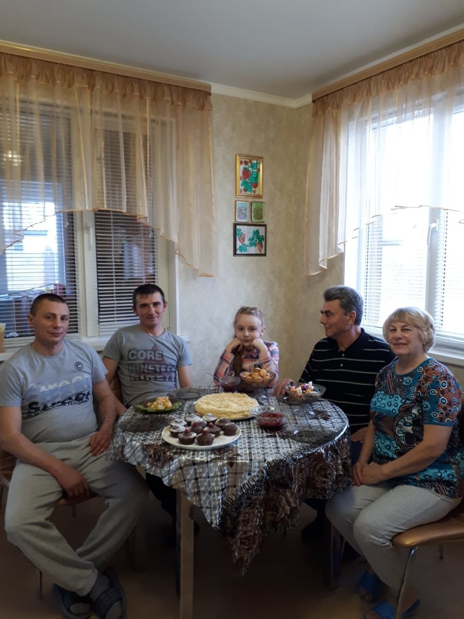
ПП-версия голубцов
Вместо риса положить булгур, также для начинки можно использовать гречку с грибами (особенно актуально с пост)

Slide 7
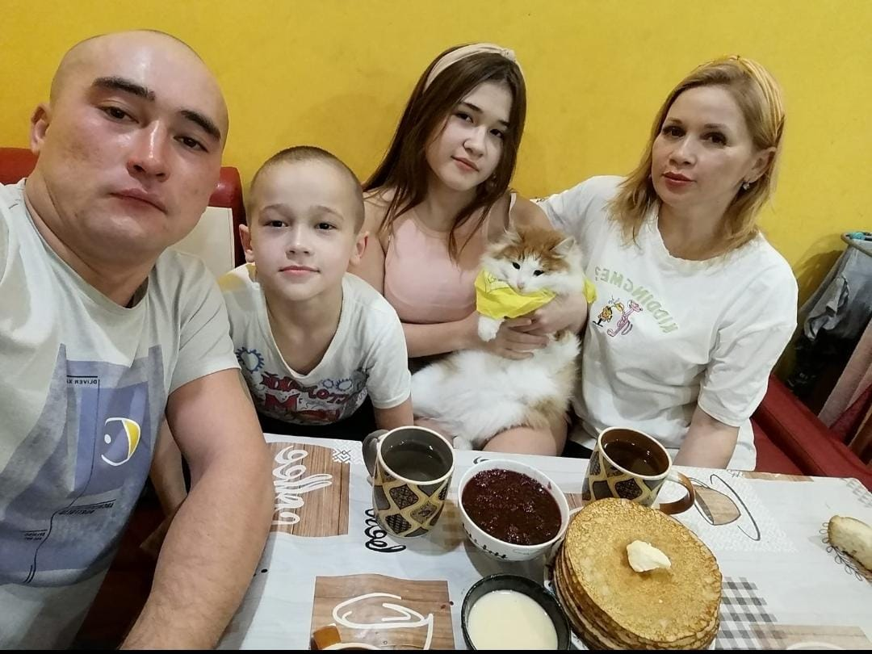
Блины русские
(рецепт семьи Шарафутдиновых)
500 мл молока
2 яйца
2 ст ложки сахара
Щепотка соли
200-300 гр муки
1 ст лодка растительного масла
ПП-вариант
Выпекать на антипригарной сковороде без масла, вместо пшеничной муки положить гречневую или цельнозерновую

Slide 8
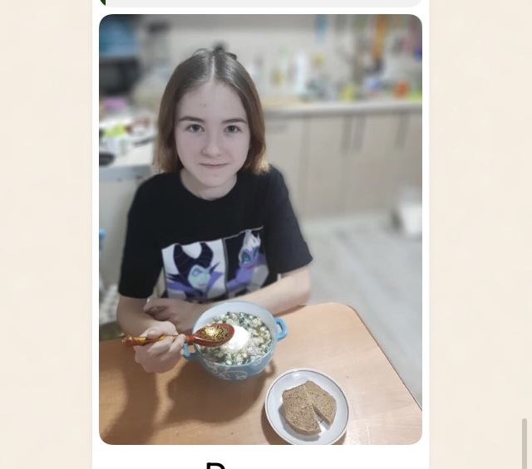
Русская окрошка
(рецепт семьи Валиевых)
Картофель
Колбаса варёная Редис
Огурец
Яйцо
Зелень
Квас
Соль
Так же для вкуса можно добавить горчицу, сметану или уксус (пару капель)
ПП-вариант
Вместо колбасы положить курицу или говядину, картошку заменить фасолью белой, вместо кваса заправить кефиром

Slide 9
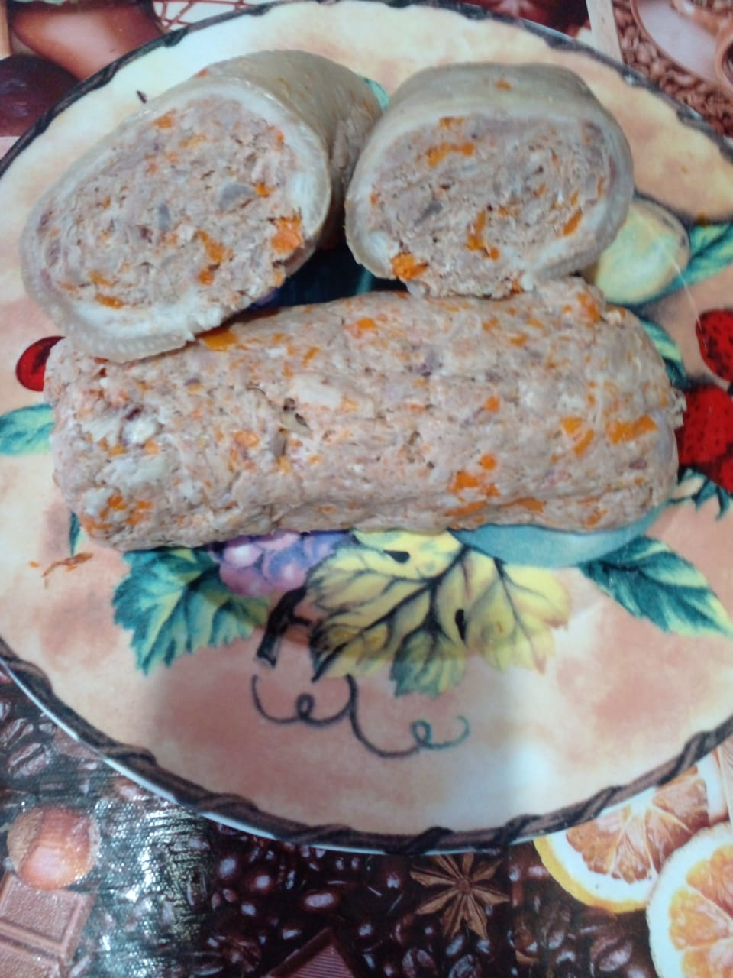
Домашняя колбаса
(рецепт семьи Тундайкиных)
Ставим варить рульку на 3 часа ,когда закипает вода ,добавляем 6,7горошин душистого перца,гвоздику ,две очищенных луковицы и две очищенных морковки
Когда рулька сварилась ,акуратно удаляем косточку ,отделяем мясо от кожи ,режем отделенное мясо ,добавляем 3 зубчика чеснока подсаливаем и перчим ,раскладываем мясо на отделенную шкурку ,и скатываем в рулет ,накрывем пленкой и в холодильник.Через несколько часов можно кушать.,приятного апетита!
ПП-рецепт
Вместо свинины варим курицу или индейку

Slide 10
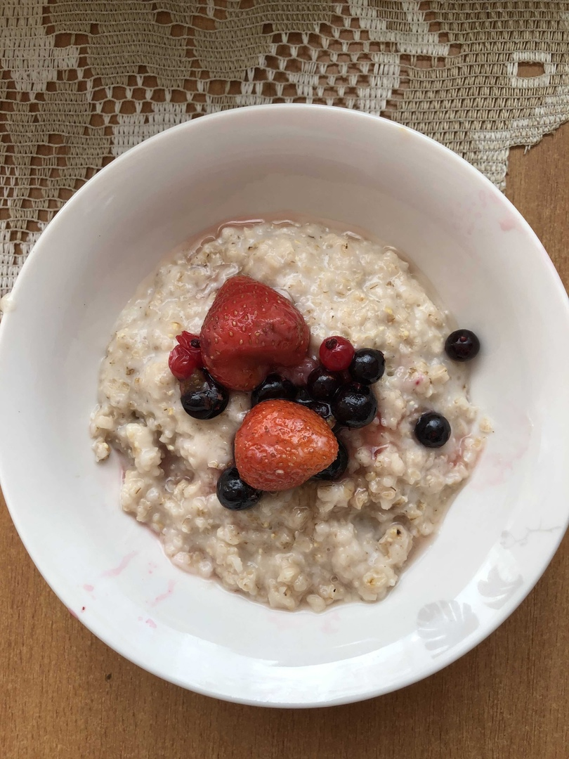
Каша овсяная
(рецепт семьи Дмитриевых)
Овсяные хлопья 1 стакан
Молоко -2 стакана
Соль, сахар по вкусу
Варить 20 минут, положить масло сливочное 10 гр, украсить ягодами
ПП-версия
Варим овсянку на воде, в конце добавляем 20 гр молока, вместо сахара в кашу кладем ложку меда или финики.

Slide 11
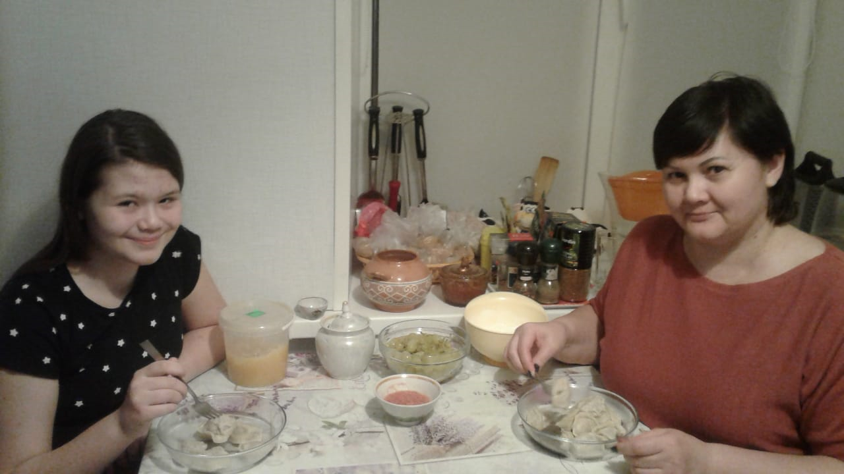
Пельмени домашние
(рецепт семьи Романовых)
тесто:
- мука пшеничная высшего сорта просеянная (500 гр.);
- яйцо (1 шт.);
- масло растительное (30 мл);
- горячая вода (25 мл)
- соль (1 ч. л.)
Начинка
мясо (550 гр.), допустимо использовать свинину, говядину или их смесь;
- вода комнатной температуры (80 мл);
- сало (30 гр.);
- лук репчатый (2 головки);
- соль (1 ч. л.); перец черный молотый (по вкусу).

Slide 12
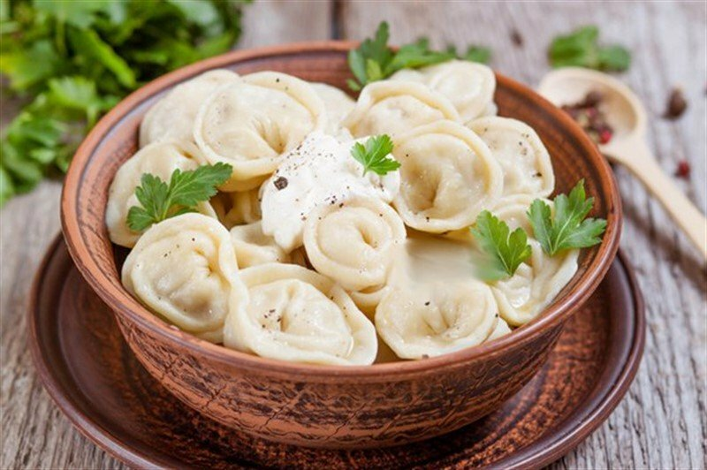
ПП-версия
Вместо пшеничной муки делаем тесто из цельнозерновой , а фарш на основе куриного мяса или мяса индейки.

Slide 13
Сегодня, когда к нашим услугам масса самых различных кафе, ресторанов, служб доставки готовых блюд всех кухонь мира, готовить дома становится немодным, а зачастую, в силу нашей высокой занятости, и невозможным. Люди готовят всё реже и, к сожалению, в большинстве случаев получают от процесса меньше удовольствия. Но плюсы домашней кухни есть, их немало! Для того, чтобы оценить по достоинству каждый плюс, мы обратились к кулинарным традициям предков и добавили модные тенденции правильного питания! Все рецепты опробовали на себе!!!
Пользуйтесь и будьте здоровы!!!

